Slide 1
”Панель методик и технологий образовательной практики” в рамках дополнительной общеобразовательной общеразвивающей программы художественной напрвленности Театральный вокал ”Cвет Орфея”
Уровень программы: базовый
Срок реализации программы: 2 года – по 288 ч
Возрастная категория: от 7 до 17 лет
Вид программы: модифицированная
Автор-составитель:
Педагог дополнительного образования
МБОУ ДО ЦРТДЮ
Артюшина Анастасия Александровна

Slide 2
Актуальность и педагогическая целесообразность
Практика, реализуемая в рамках дополнительной общеобразовательной общеразвивающей программы «Свет Орфея», способствует развитию у учащихся вокально-хоровых навыков, актёрского мастерства, и через синтез вокально-музыкальной и театральной деятельности формируется социо- культурная среда
Через взаимосвязь речи, движений, музыки и пения развивать в каждом ребенке индивидуальность, звуковые фантазии, импровизацию, интонационную выразительность речи, музыкальный слух и творческое самовыражение в целом.
В работе с обучающимися по организации вокально-музыкальной и театрально-игровой деятельности, руководствуюсь общепринятой в театральной педагогике системой К.С. Станиславского.,
Подход и принципы методики К. Орфа и его последователей по формированию у детей навыков творческого музицирования.

Slide 3
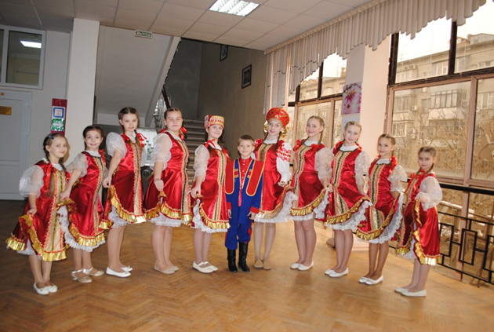
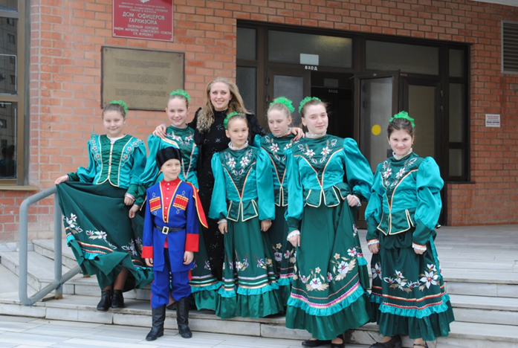
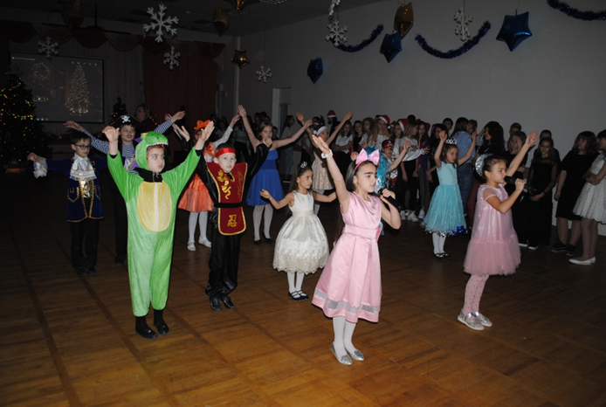
Цель:
Приобщение учащегося к творчеству средствами музыки и вокально-актёрского искусства.
Через синтез вокально-музыкальной и театральной деятельности раскрытие творческих способностей обучающихся, нравственное и художественно-эстетическое воспитание ребёнка.
Развитие мотивации к творчеству.
Формирование высоких духовных качеств и эстетики поведения средствами музыки и театрального искусства, через синтез вокально-музыкальной и театральной деятельности.

Slide 4
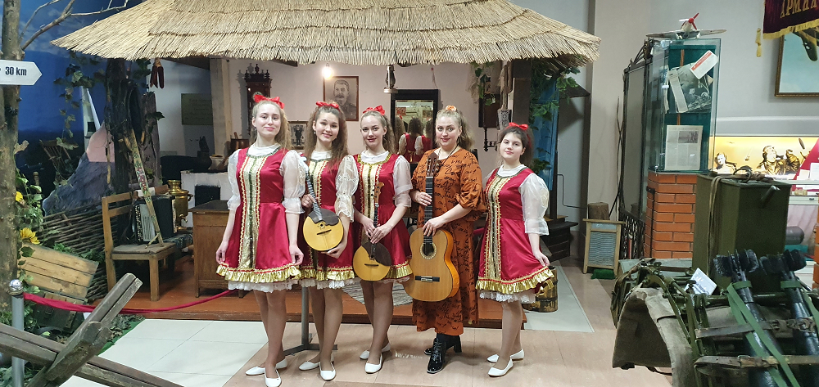
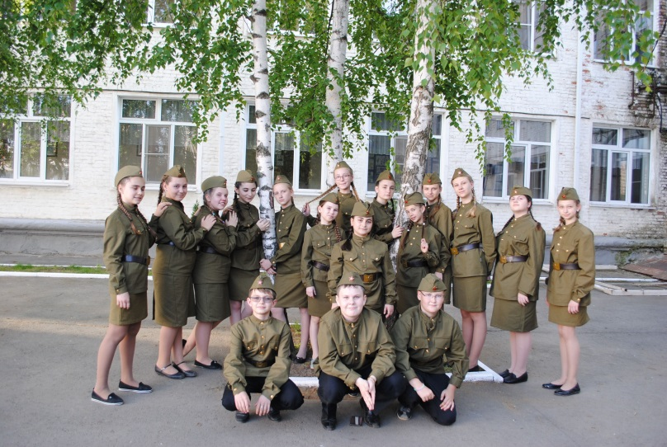
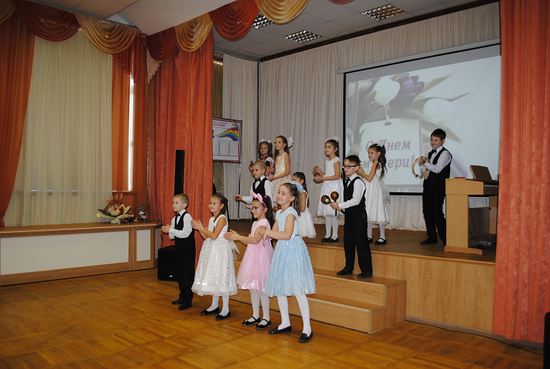
Задачи :
Активизация дикции и артикуляции, основам правильного певческого дыхания и звукообразования.
Научить вокально-хоровым навыкам, основам актёрского мастерства.
Воспитывать взаимоотношения друг с другом.
Вызвать у детей интерес к театру, желание участвовать в мероприятиях.
- Содействовать развитию творческой активности детей.
- Развивать координацию движений, память (слуховую и музыкальную).

Slide 5
Панель методик и технологий образовательной практики:
Системно-деятельностный подход;
Личностно-ориентированный подход;
Компетентностный подход.
Методы обучения:
Метод мотивации и стимулирования;
Проблемно-поисковый (педагог ставит проблему и вместе с детьми ищет пути ее решения);
Метод поощрение,
Технологии: групповое обучения, коллективная творческая деятельность.
Формы занятий:
Практическое занятие;
Мастер-класс; выступление
Занятие-игра и т.д.

Slide 6
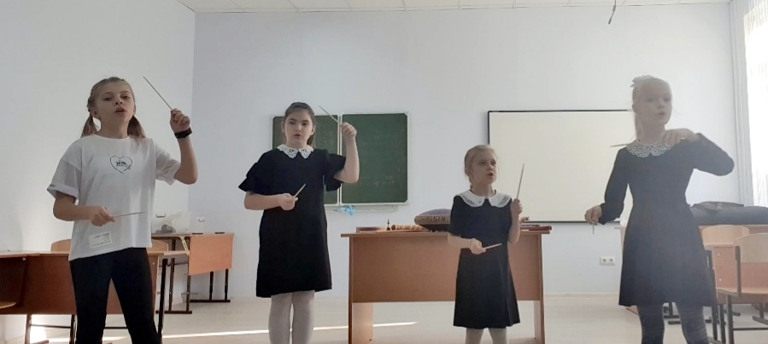
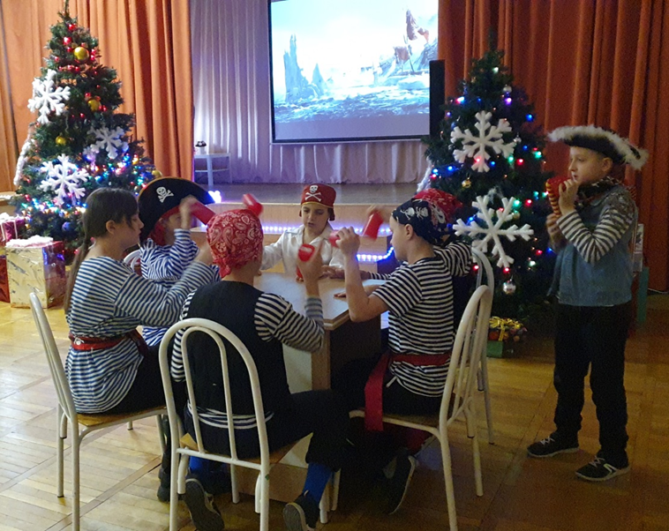
Педагогическая практика
Развитие левого полушария
Запоминание слов и фраз, осознаваемые движения, комбинации движений, логическое мышление.
Развитие правого полушария
Музыка, ритм, шумы, интонация речи, зрительное восприятие предметов в целом. Запоминание музыки, картин, запахов, автоматизированные движения , интуиция .

Slide 7
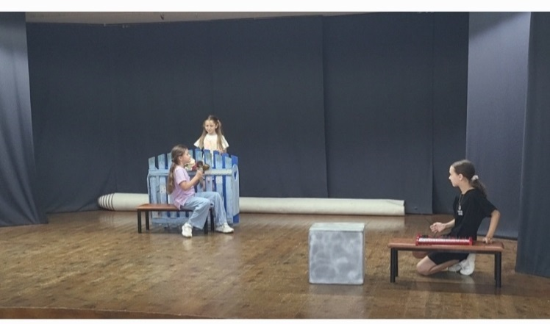
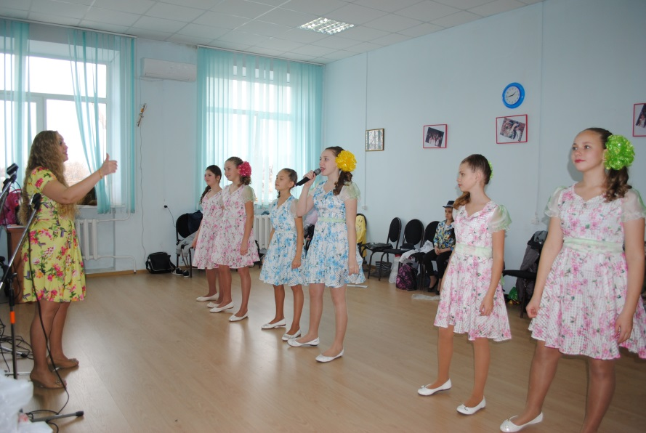
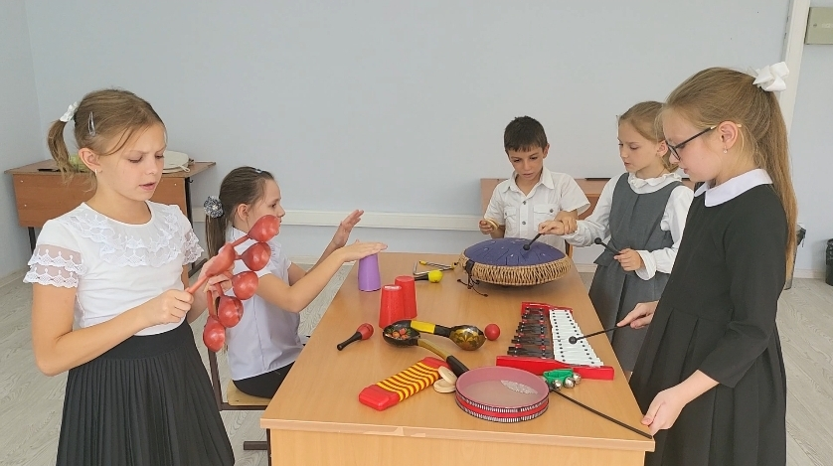
Мы на занятиях учимся:
Правильному певческому дыханию, развитию артикуляции, дикции, овладение видами певческих атак.
Актерскому мастерству
(театральные игры, развитие фантазии, этюды)
Развиваем чувства ритма, координацию движений, концентрацию внимания

Slide 8
«Комплекс организационно-педагогических условий, включающий формы аттестации».
Календарный учебный график
1 год обучения
п/п | Дата | Тема занятия | Кол-во часов | Форма занятия | Форма контроля
1. | 02.09.22 г. | Вводное занятие. Инструктажи по ТБ. . Введение в программу. Прослушивание. | 2 | беседа | сбор информации, диагностика
2. | 05.09. 22 г. | Певческое дыхание и звукообразование. Певческие голоса их разновидности и характеристики. | 2 | практическое занятие | беседа, наблюдение
3. | 09.09. 22 г. | Правильная певческая установка. Дыхательные упражнения. | 2 | практическое занятие | наблюдение
4. | 12.09. 22 г. | Дыхательная гимнастика. Отработка певческого дыхания. Упражнения | 2 | практическое занятие | беседа
5. | 16.09. 22 г. | Дыхательная гимнастика. Отработка певческого дыхания. Упражнения. | 2 | практическое занятие | беседа
6. | 19.09. 22 г. | Развитие певческого голоса . Вокальные упражнения на дикцию, артикуляцию, унисонное пение» | 2 | практическое занятие | беседа
7. | 23.09. 22 г. | Основные принципы системы Станиславского. упражнения на развитие актерских навыков | 2 | практическое занятие | беседа
8. | 26.09. 22 г. | Сцен движение | 2 | практическое занятие | беседа
9. | 30.09. 22 г. | Упражнения на соединение ритма ,слова | 2 | практическое занятие | беседа
10. | 03.10. 22 г. | .Упражнения на развитие актерских навыков | 2 | практическое занятие | беседа

Slide 9
Формы аттестации
Время проведения | Цель проведения | Формы мониторинга
Начальная или входная диагностика
По факту зачисления в объединение | Диагностика стартовых возможностей | Беседа, опрос, анкетирование, тестирование.
Текущий контроль
В течение всего учебного года | Определение степени усвоения обучающимися учебного материала. Определение готовности детей к восприятию нового материала. Повышение ответственности и заинтересованности в обучении. Выявление детей, отстающих и опережающих обучение. Подбор наиболее эффективных методов и средств обучения. | Педагогическое наблюдение, викторины, конкурсы, самостоятельная работа и т.д.
Итоговая диагностика
В конце каждого образовательного модуля(с занесением результатов в диагностическую карту) | Определение степени усвоения учебного материала. Определение результатов обучения. | Творческая работа, презентация творческих работ, тестирование.

Slide 10
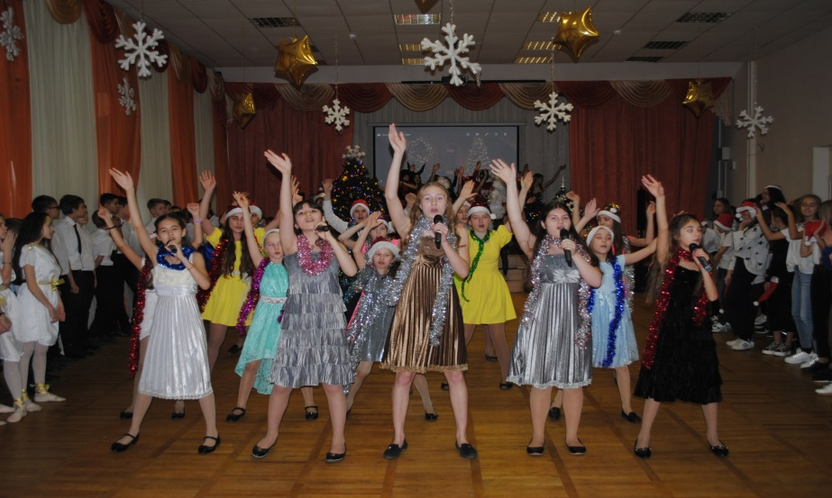
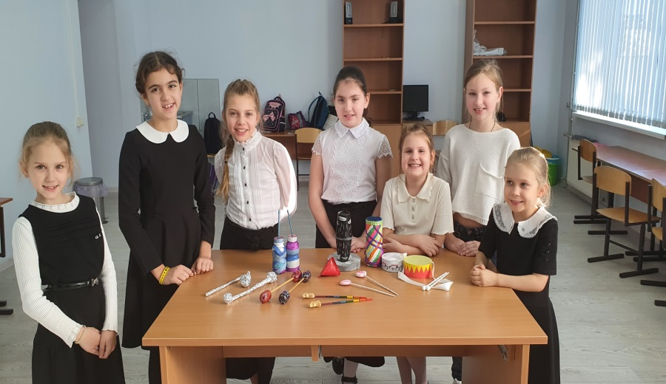
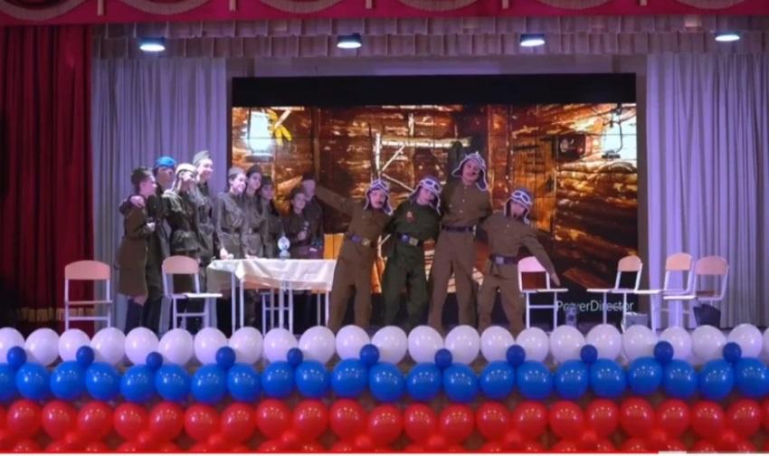
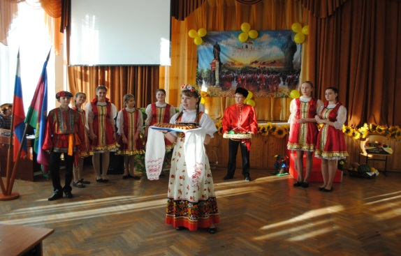
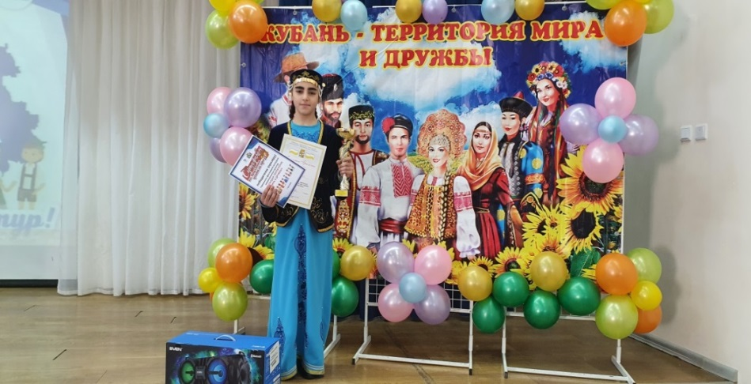
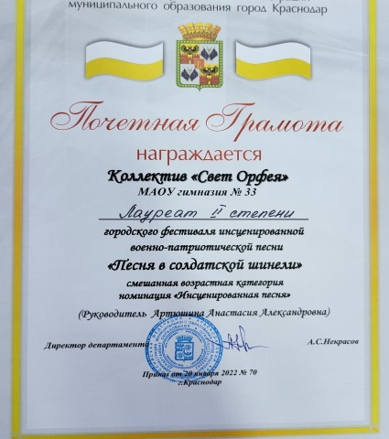
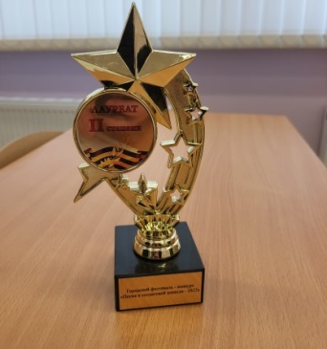
Результаты реализации образовательной практики:
Творческое самовыражение
Количество моих обучающихся увеличивается каждый учебный год
Становимся лауреатами
Участвуем в конкурсах и фестивалях

